Slide 1

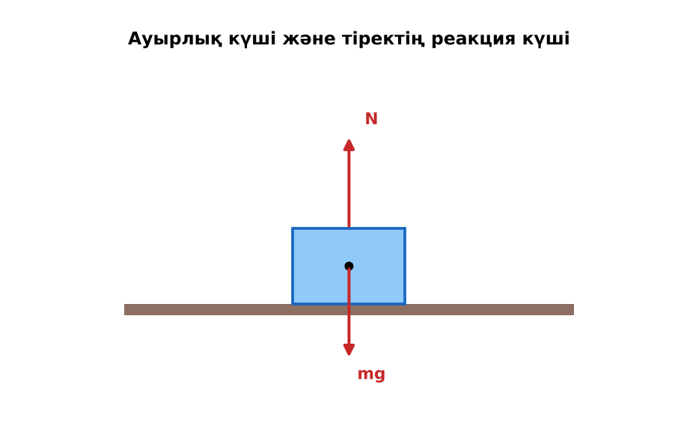
ФИЗИКА · 7-СЫНЫП · 25-САБАҚ
Бөлім: Денелердің өзара әрекеттесуі
Тартылыс құбылысы және ауырлық күші. Салмақ. Пр. №3
Педагог: ______________________
Құндылық: Бірлік және ынтымақ
Notes:
Сабақтың тақырыбы: Тартылыс құбылысы және ауырлық күші. Салмақ. Пр. №3. Бөлім: Денелердің өзара әрекеттесуі. Ұйымдастыру кезеңі: сәлемдесу, түгендеу, бағалау парағын тарату. (Тақырып пен сурет шертілгенде пайда болады.)

Slide 2

Сабақтың мақсаты
Сабақтың басы · 6 мин
Оқу мақсаттары (бағдарлама)
Сабақ соңында біз:
7.2.2.10 – масса, салмақ және ауырлық күші ұғымдарын ажырату
1
Масса, салмақ, ауырлық күші ұғымдарын ажыратады
2
Ауырлық күшін F = mg формуласымен есептейді
3
Тірек немесе аспа тыныштықта болғанда салмақ пен ауырлық күшінің тең екенін түсіндіреді
4
Әртүрлі ғаламшарлардағы ауырлық күшін салыстырып, салмақсыздықты түсіндіреді
Notes:
Мақсаттарды бір-бірлеп шертіп ашыңыз. Проблемалық жағдаяттан кейін осы слайдқа оралып, мақсатты оқушылармен бірге тұжырымдаңыз.

Slide 3


Білімді өзектендіру: «Шынжыр»
Сабақтың басы · 6 мин
Оқушылар «Күш» тақырыбы бойынша бір-біріне тізбектей сұрақ қояды.
Өткен тақырып: Күш
Бірлік және ынтымақ
«Бірлік бар жерде – тірлік бар» (халық мақалы).
Notes:
Әдіс: «Шынжыр». Оқушылар «Күш» тақырыбы бойынша бір-біріне тізбектей сұрақ қояды. Шерткенде құндылық пен дәйексөз шығады: «Бірлік бар жерде – тірлік бар» (халық мақалы).

Slide 4


Проблемалық жағдаят
Сабақтың басы · 6 мин
Ғарышкердің массасы 70 кг. Айда оның массасы өзгере ме? Ал салмағы ше?
Болжамдарыңды айтыңдар! Бүгінгі сабақтың тақырыбы қандай болуы мүмкін?
Notes:
Проблемалық сұрақты оқып, болжамдарды тыңдаңыз. Шерткенде төменгі тапсырма шығады. Жауапқа сабақ соңында қайта оралыңыз.

Slide 5

Жаңа білім
Сабақтың ортасы · 12 мин
Тартылыс – барлық денелердің өзара тартылуы.
Ауырлық күші F = mg – Жердің денеге тартылу күші, денеге түседі; g ≈ 9,8 Н/кг (≈10 Н/кг).
Салмақ P – дененің тірекке немесе аспаға әсер ететін күші; тыныштықта P = mg.
Масса – кг (тұрақты); салмақ пен ауырлық күші – Н.
Тіректегі денеге әсер ететін күштер
Notes:
Әдіс: «Галереяға саяхат». Сынып қабырғасына тақырыптың 4 бөлігі бойынша плакаттар ілінеді. Топтар 2 минуттан әр «экспонатта» болып, негізгі ойларды жазып алады. Тармақтар шерткен сайын бір-бірлеп шығады – әрқайсысын талқылаңыз.

Slide 6

Негізгі формулалар мен ұғымдар
Сабақтың ортасы · 12 мин
Ауырлық күші F = mg – Жердің денеге тартылу күші, денеге түседі; g ≈ 9,8 Н/кг (≈10 Н/кг).
1
Салмақ P – дененің тірекке немесе аспаға әсер ететін күші; тыныштықта P = mg.
2
Notes:
Формулаларды шертіп бір-бірлеп ашыңыз. Әр шаманың мағынасын, өлшем бірлігін оқушылардан сұраңыз.

Slide 7

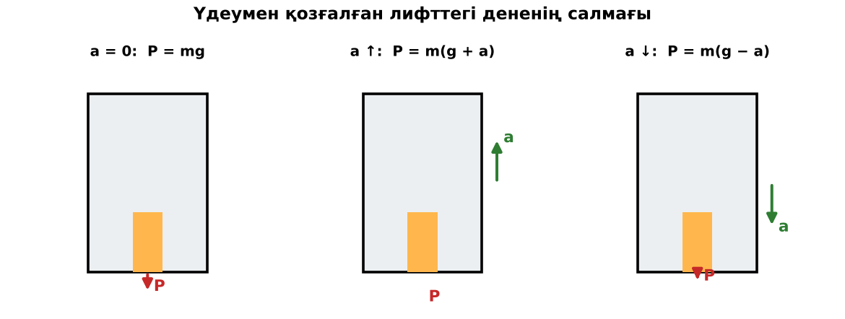
Суретпен жұмыс
Сабақтың ортасы · 12 мин
Суретте не бейнеленген? Қандай физикалық шамалар мен заңдылықтарды көрсетеді? Өз сөзіңмен түсіндір.
Notes:
«Суретті оқу» тапсырмасы: оқушылар жұппен суреттерді сипаттайды, мұғалім жетекші сұрақтар қояды. Суреттер шерткенде кезекпен шығады.

Slide 8

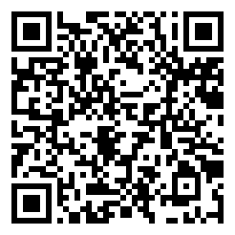
Виртуалды зертхана: PhET
Сабақтың ортасы · 12 мин
Симуляцияны QR-код арқылы ашыңдар.
Параметрлерді өзгертіп, нәтижені бақылаңдар.
Қандай шама қалай өзгереді? Қорытындыны дәптерге жазыңдар.
Сілтеме: https://phet.colorado.edu/en/simulations/gravity-force-lab-basics
PhET симуляциясы
Notes:
Симуляцияны интерактивті тақтада көрсетіңіз немесе оқушылар смартфонмен ашады. Тілді беттің жоғарғы жағынан ауыстыруға болады.

Slide 9

Бекіту: «Сатылай кешенді талдау»
Сабақтың ортасы · 7 мин
Оқушылар физикалық шаманы/құбылысты сатылап талдайды: анықтамасы → белгіленуі → формуласы → өлшем бірлігі → өлшеу құралы → мысал.
Практикалық жұмыс №3: динамометрмен 3 дененің салмағын өлшеп, массасын m = P/g арқылы есептеңдер.
Notes:
Әдіс: «Сатылай кешенді талдау». Оқушылар физикалық шаманы/құбылысты сатылап талдайды: анықтамасы → белгіленуі → формуласы → өлшем бірлігі → өлшеу құралы → мысал. Шешімді тақтада бірге тексеріңіз.

Slide 10

Сергіту сәті
Сабақтың ортасы · 2 мин
«Маятник». Оқушылар қолдарымен маятниктің тербелісін көрсетеді: баяу – жылдам – тоқтау.
Notes:
Қысқа сергіту сәті – 1–2 минут.

Slide 11

Деңгейлік тапсырмалар
Сабақтың ортасы · 11 мин
С
В
А
С деңгейі
В деңгейі
талдау, жинақтау
А деңгейі
қолдану
білу, түсіну
Деңгейіңді өзің таңда. А деңгейін орындасаң – В деңгейіне өт!
Notes:
Деңгейлер баспалдақ сияқты шерткен сайын шығады. Саралау «Таңдау» арқылы. ЕББҚ оқушыларына: ірі шрифтті (16–18) карточкалар, формулалар жадынамасы; белсенді рөл беру (уақыт сақшысы, материал таратушы).

Slide 12

А деңгейі: білу, түсіну
Сабақтың ортасы · 11 мин
А
Массасы 50 кг оқушыға әсер ететін ауырлық күшін есепте (g = 10 Н/кг).
Жауабы: F = 500 Н.
Notes:
Жауап кілті шерткенде ғана шығады – оқушылар орындап болғаннан кейін көрсетіңіз. А деңгейі: F = 500 Н.

Slide 13
В деңгейі: қолдану
Сабақтың ортасы · 11 мин
В
Айда g = 1,6 Н/кг. Массасы 70 кг ғарышкердің Жердегі және Айдағы салмағын салыстыр.
Жауабы: Жерде 700 Н, Айда 112 Н – 6,25 есе аз; масса 70 кг өзгермейді.
Notes:
Жауап кілті шерткенде ғана шығады – оқушылар орындап болғаннан кейін көрсетіңіз. В деңгейі: Жерде 700 Н, Айда 112 Н – 6,25 есе аз; масса 70 кг өзгермейді.

Slide 14
С деңгейі: талдау, жинақтау
Сабақтың ортасы · 11 мин
С
Неліктен ХҒС-тағы ғарышкерлер салмақсыз күйде, бірақ олардың массасы мен ауырлық күші сақталады? Түсіндір.
Жауабы: Станция мен ғарышкер бірге еркін құлайды – тірекке әсер жоқ (P = 0), бірақ Жер тартады (F = mg ≠ 0).
Notes:
Жауап кілті шерткенде ғана шығады – оқушылар орындап болғаннан кейін көрсетіңіз. С деңгейі: Станция мен ғарышкер бірге еркін құлайды – тірекке әсер жоқ (P = 0), бірақ Жер тартады (F = mg ≠ 0).

Slide 15


Бекіту: LearningApps викторинасы
Сабақтың соңы · 7 мин
1
Салмақтың бірлігі?
Н
2
m = 2 кг, F = ?
20 Н
LearningApps
3
Айда масса өзгере ме?
жоқ
Notes:
Жауаптар жасыл белгімен шерткен сайын бір-бірлеп шығады. 1) Н; 2) 20 Н; 3) жоқ. Онлайн нұсқасын LearningApps платформасында дайындаңыз (https://learningapps.org/).

Slide 16

Рефлексия: «Шығу парағы»
Сабақтың соңы · 7 мин
Стикерге бір жаңа білімін және бір сұрағын жазып, есік алдындағы тақтаға жапсырады.
9–10 балл
Өте жақсы
7–8 балл
Жақсы
5–6 балл
Қанағаттанарлық
0–4 балл
Қолдау қажет
Notes:
Рефлексияны 2–3 минутта өткізіңіз. Бағалау шкаласы бойынша оқушылар өз балын анықтайды.

Slide 17

Үй тапсырмасы
Сабақтың соңы · 7 мин
А
А деңгейі
В
В деңгейі
С
С деңгейі
§18; 4 есеп.
Өз салмағыңды Күн жүйесінің 3 ғаламшарында есептеу.
«Салмақсыздық» туралы инфографика.
Notes:
Үй тапсырмасы сараланған: оқушы деңгейін өзі таңдайды. Kundelik.kz-ке енгізіңіз.

Slide 18
Сабаққа белсенді қатысқандарыңа рахмет!
«Бірлік бар жерде – тірлік бар» (халық мақалы).
Notes:
Сабақты қорытындылау.

